Slide 1

Základní škola a Mateřská škola, Liberec, Barvířská 38/6, příspěvková organizace
PODNEBNÉ PÁSY
Název : VY_32_inovace_18 - PŘ – PODNEBNÉ PÁSY – MÍRNÝ PÁS
Autor: Denisa Štelzigová
Období: březen
Věková skupina: 5. ročník
Tematická oblast: Přírodověda
Anotace: MÍRNÝ PÁS

Slide 2
V mírném pásu se nachází ČR.
Popište, jaké máme podnebí. Porovnejte se subtropickým pásem.

Slide 3
Pouze v oblasti mírného pásu se střídají čtyři roční období:
Jaro
Léto
Podzim
Zima
Teplota v mírném pásu není ani příliš vysoká, ani příliš nízká.

Slide 4
Tři druhy krajiny v mírném pásu
Také v jednotlivých pásmech vznikají vlivem podnebí různé krajiny:
Stepi
Listnaté a smíšené lesy
Jehličnaté lesy (tajga)

Slide 5
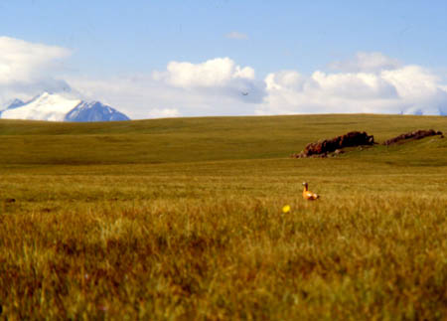
stepi
Velké pláně porostlé převážně trávou.
Velmi málo srážek, nedaří se zde stromům.
Lidé si stepi předělávají na pole, kde pěstují převážně obiloviny.
Obr.1 - Stepi[1]

Slide 6
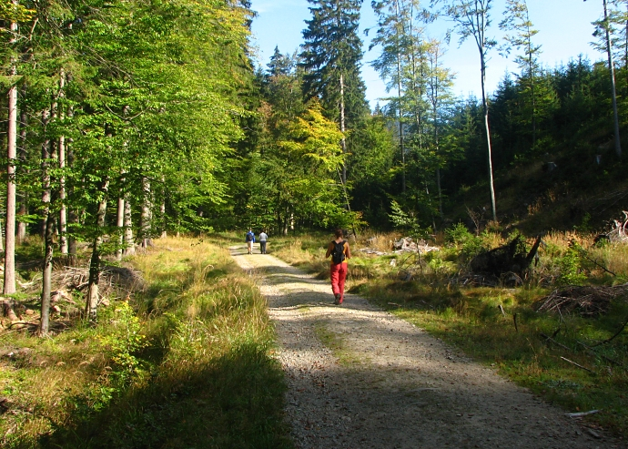
Listnaté a smíšené lesy
Mírné a vlhké podnebí.
Nacházejí se v teplejší oblasti mírného pásu.
např. - níže položené oblasti v ČR
Obr.2 – Smíšené lesy[2]

Slide 7
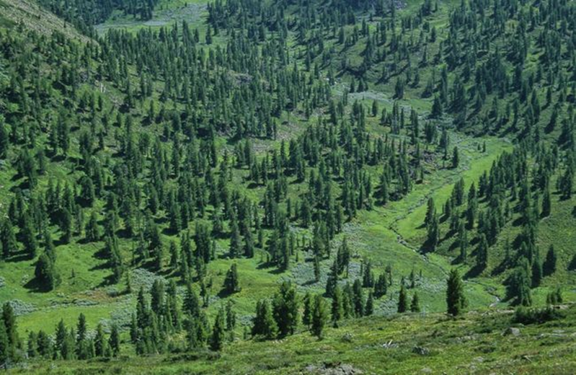
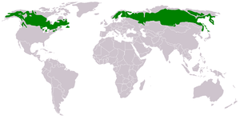
Jehličnaté lesy (tajgy)
Dlouhé tuhé zimy s velkou nadílkou sněhu a krátká horká léta.
Krajina je převážně rovinatá.
Obr.4 - Tajga [4]
Obr.3 - Tajga[3]

Slide 8
Zdroje
LEMBERK, Vladimír. Lemberk. [online]. 2003 [cit. 2012-03-10]. Dostupné z: http://lemberk.vcm.cz/fotorusko1.htm
Ursus: Tipy na výlet. [online]. 2007, 2009 [cit. 2012-03-10]. Dostupné z: http://www.ursus.cz/tipy_na_vylet/Turistika/Kralicky_Sneznik/kralicak.html
Tajga. [online]. 2003-2005 [cit. 2012-03-10]. Dostupné z: http://www.tajga.org/galerie/Bajkal/index.html#images
Tajga. In: Wikipedia: the free encyclopedia [online]. San Francisco (CA): Wikimedia Foundation, 2001-2003 [cit. 2012-03-10]. Dostupné z: http://pl.wikipedia.org/wiki/Tajga
MATYÁŠEK, Jiří, Věra ŠTIKOVÁ a Josef TRNA. Přírodověda 5: člověk a jeho svět. [3. vyd.]. Brno: Nová škola, 2011, 2 sv. Duhová řada. ISBN 978-80-7289-313-3.

